Slide 1
KOTLIN + ANKO Simplificando o que já é simples

Slide 2

HELLO!
Meu nome é Julio Borges
Analista Desenvolvedor na Inovação Computação Móvel desde 2009
Mobile, Desktop, Web e o que mais aparecer por aí

Slide 3
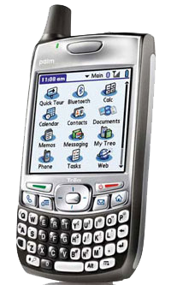
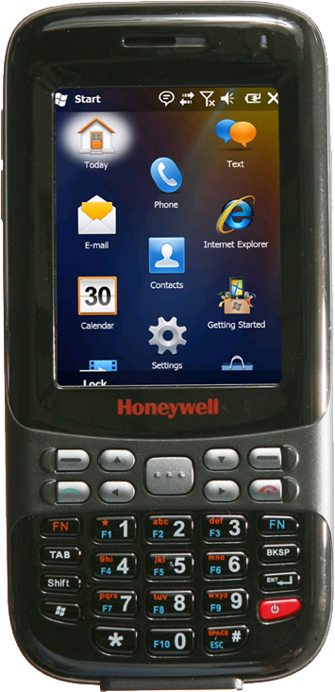


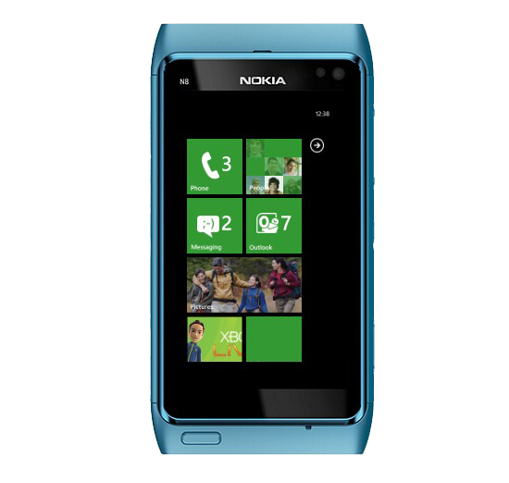
My Story

Slide 4


Slide 5





Notes:
Em meados de 2014, eu ouvi falar que o pessoal da Jetbrains desde 2011 estava desenvolvendo uma nova linguagem, que para eles iria ter tudo que eles procuravam e não encontravam em nenhuma outra linguagem (com exceção da linguagem Scala que segundo eles era muito lenta para compilar). Como sempre não dei crédito.

Slide 6

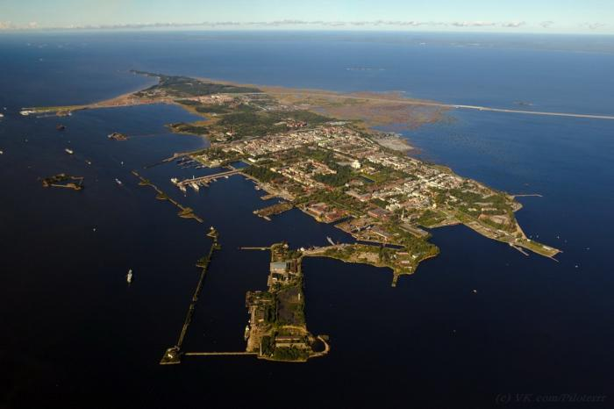
Kotlin !?
Criada pela Jetbrains em 2011
Primeira versão estável em 2016
Roda em cima da JVM
100% Inter operável com Java
Mais produtivo
POO e programação Funcional
Null safety, data classes, lambdas e muito mais...

Slide 7
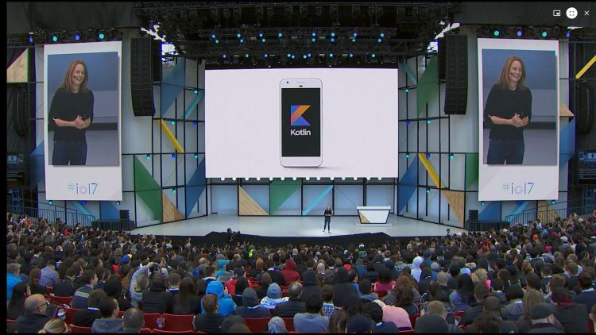


Slide 8
Vem ni mim kotlin !

Slide 9
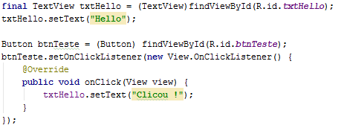
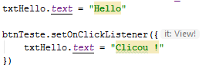
Java
Kotlin

Slide 10
“Não existe nada tão bom que não possa melhorar”

Slide 11
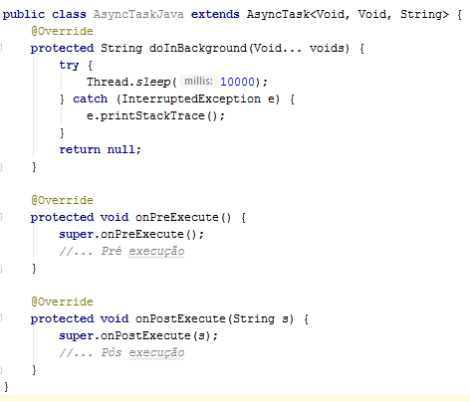
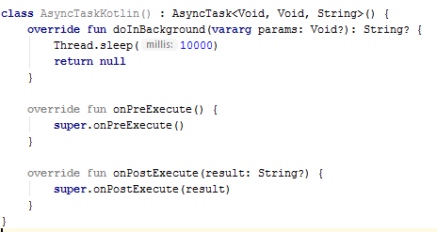
AsyncTask Java
AsyncTask Kotlin

Slide 12

Bibliotecas Anko
Lib desenvolvida pela equipe Kotlin voltada para Android
Código mais limpo e fácil de ler
+ Produtividade
https://github.com/Kotlin/anko

Slide 13
Bibliotecas Anko
Anko Commons: Helpers para Intents, Dialogs, etc...
Anko Layouts: Helpers para escrever layouts dinamicamente
Anko SQLite: Helpers para o SQLite Android
Anko Coroutines: Utilitários para Threads, async baseada no kotlinx.coroutines

Slide 14
Mão na massa !!!

Slide 15
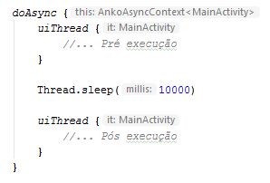
Java
Kotlin
Kotlin + Anko

Slide 16
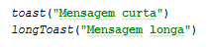
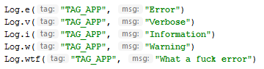
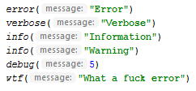
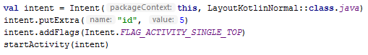
Toast Kotlin
Toast Kotlin + Anko
Log Kotlin
Log Kotlin + Anko
Intent Kotlin

Slide 17
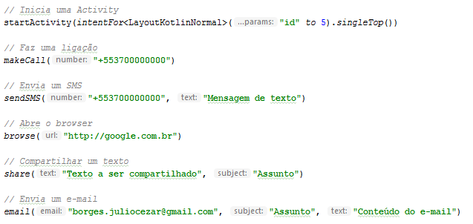
Intents Kotlin + Anko

Slide 18
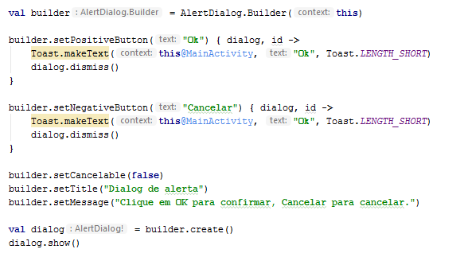
AlertDialog Kotlin

Slide 19
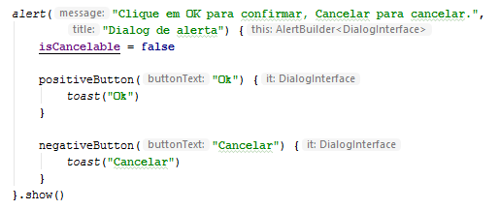
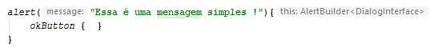
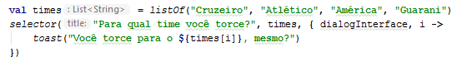
AlertDialog Kotlin + Anko

Slide 20
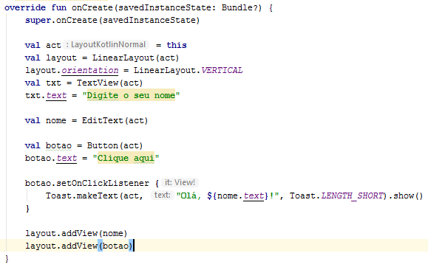
Layout Kotlin

Slide 21
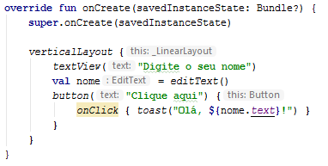
Layout Kotlin + Anko

Slide 22
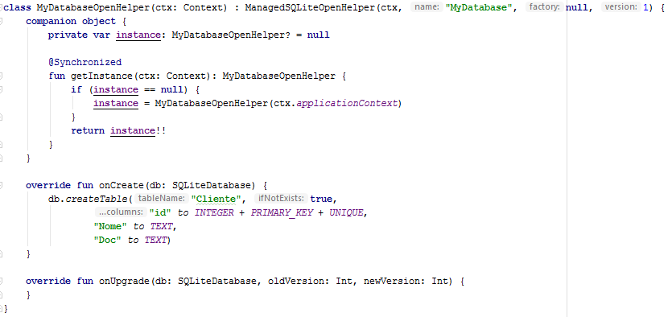
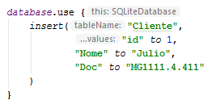
SQLite Kotlin + Anko

Slide 23



THANKS!
Dúvidas?
@JulioBorges_
borges.juliocezar@gmail.com
https://github.com/JulioBorges

Slide 24
Credits + links
Presentation template by SlidesCarnival
https://github.com/Kotlin/anko
https://kotlinlang.org/
Intro kotlin - https://youtu.be/o_Q8Fow9UvE
Kotlin, O despertar da força - https://youtu.be/HZonRC5jgx4

